Slide 1
Forum OGD
6e séance
Petra Keller Guéguen, Cheffe de l’Etat-major (STAB) OFS
07.03.2022

Slide 2
Le secrétariat OGD

Slide 3

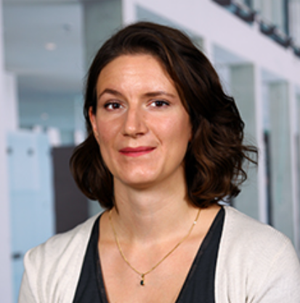

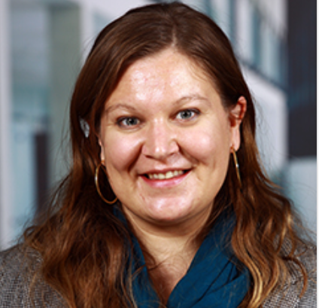
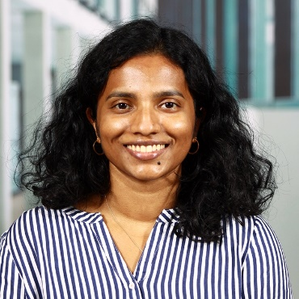
Die Geschäftsstelle Open Government Data
Maik Roth
Leiter
Ab 1. April
Nastassja Schuettel
Kommunikation
Vakant ab 1. April
Pascal Hurni
Datenspezialist
Michèle Spichtig
Wissenschaftliche Mitarbeiterin
Maria Joseph
Hochschul-praktikantin

Slide 4
Les activités en cours

Slide 5
OGD-Artikel im EMBaG
Geplant: «OGD-Artikel» des Bundesgesetzes über den Einsatz elektronischer Mittel zur Erfüllung von Behördenaufgaben (EMBaG)
Ein neuer Artikel ist im Vorentwurf des EMBaG enthalten. Das Inkrafttreten des Gesetzes kann, wenn alles optimal läuft, per 2023 erwartet werden.
Verbindlich für die zentrale Bundesverwaltung.
Nach Inkrafttreten des Gesetzes ist geplant, dass die Bundesverwaltung 5 Jahre Zeit hat, um den OGD-Artikel zu implementieren.
Aktuell: Botschaft wurde an der BR-Sitzung vom 4.03.2022 verabschiedet.

Slide 6
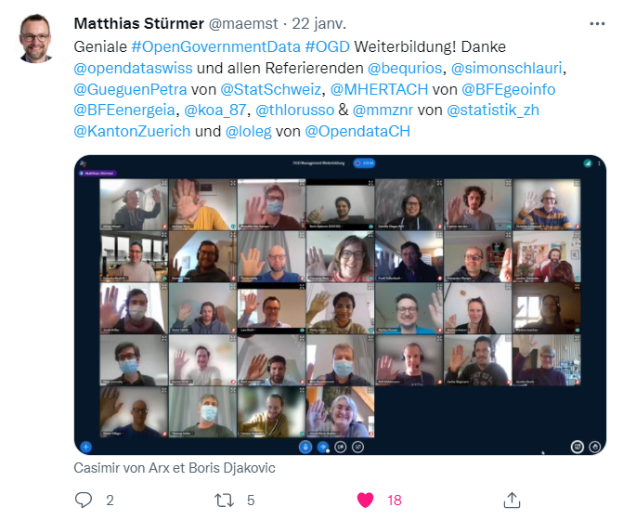
Formation pilote Open Government Data Management

Slide 7

Formation pilote Open Government Data Management
Organisé par le secrétariat OGD, l’OFS et l’Université de Berne
2 formations pilotes (octobre 2021 et janvier 2022)
Env. 100 personnes formées de l’administration fédérale, des communes, cantons, villes et du milieu universitaire
Focus: Bases et processus pour la gestion de données publiques ouvertes
Etape actuelle: Bilan et pérennisation de la formation

Slide 8
Suite de la stratégie OGD actuelle
Objectif: préparation de la proposition pour le CF en 2023
Plan
Juillet 2022 | Sondage auprès de la communauté OGD en collaboration avec opendata.ch.
Septembre 2022 | Rapport en collaboration avec opendata.ch.
Novembre 2022 | L’IDA et le Forum OGD prennent connaissance du concept pour la suite.

Slide 9


Migration von opendata.swiss
Prüfung und Realisierung der Migration von opendata.swiss auf die Interoperabilitätsplattform i14y des BFS.
Q3 - Q4 2022​ | Erarbeitung der Studie mit Varianten. ​
Q1 - Q3 2023​ | Konzept/Prototyping der neuen Lösung sowie Output Data Services mit DIAM.​
Q3 2023 - Q3 2024​ | Realisierung der gewählten Variante.​
Q3 2023 - Q3 2024​ | Go-Live und Betrieb integrierter BFS-Plattform.​

Slide 10


Forum opendata.ch 23.06.2022
Présentations de l’OFS et du secrétariat OGD
Participation des membres OGD DACHLI d’Allemagne, Autriche, Suisse et Liechtenstein

Slide 11
Open Data Community

Slide 12
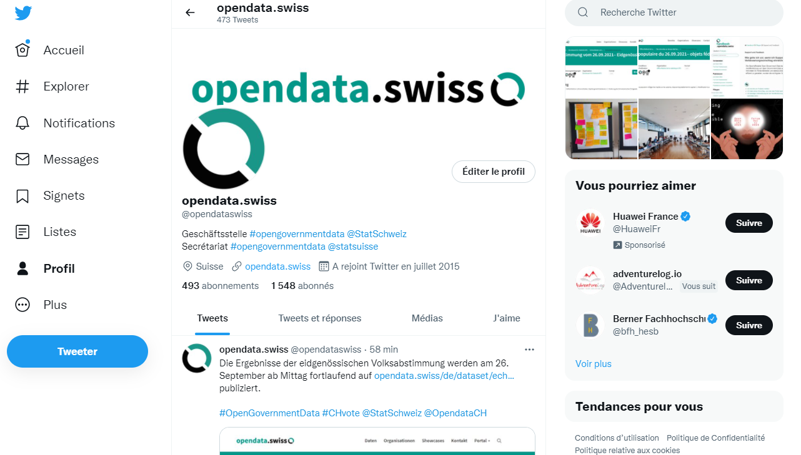
Folgen Sie uns auf @opendataswiss

Slide 13

NewsMail OGD
3-4 mal jährlich
Infos von und für die Open Data Community
Liefern Sie uns Ihre News. Wir teilen sie gerne: opendata@bfs.admin.ch
Abonnieren: www.news-stat.admin.ch (select Open Government Data)

Slide 14
Varia

Slide 15
Tour de table
Informationen der Teilnehmenden

Slide 16
Meinung zu physischen oder virtuellen Meetings
Ihre Meinung?

